Slide 1

グループとしてのあり方
発表者： 坂口 雅哉

Slide 2


グループの定義
開発環境におけるグループとする。
グループ長
チームリーダー
チームメンバー

Slide 3
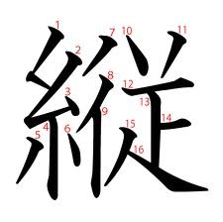
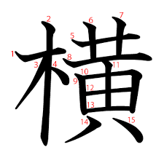
グループの縦と横

Slide 4
グループ図
グループ長
リーダー
リーダー
リーダー
メンバー
メンバー
メンバー
メンバー
メンバー
メンバー

Slide 5
グループの縦

Slide 6
2つの問題
学習と成長が自律的に行えるか。
情報共有やスキル差の解消を、一旦上を介して行わなければならない。
スキルアップによる生産性の向上や、学習による解決力の向上は個人任せになってしまう。また、個人に対しての育成の方針が決まってしまうと、他のメンバーからのアドバイスを受けづらくなるため、育つのが遅くなってしまう。

Slide 7
2つの問題
境界を越えた協力がスムーズに行えない
いわゆる組織の壁。チーム間で連携を行おうとすると、リーダー同士で物事を進める必要がある。
一方で、実際に仕事をするのはメンバーである。メンバー個人で仕事を請けてしまうと直接連携を取るのが難しくなる。

Slide 8
成長を見込まないのであれば・・・
メンバーの成長を見込まないのであれば縦の繋がり、つまり合理性のみ追求すればいい。
しかし、成長を見込むのであればもう一つの軸が必要になる。

Slide 9
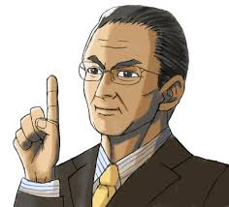
もう一つの軸

Slide 10
グループの横
ワーキング・グループの目的はメンバー個々の業績水準を底上げすることであり、その成果は個人の成果の総和にしかならない。いっぽうチームには、他人の意見に耳を傾け、建設的に反応し、ときには他人の主張の疑わしき点も善意に解釈し、彼らの関心ごとや成功を認めるといった価値観が集約されたチーム･ワークが存在し、その成果は集合的作業成果による共同の貢献が含まれるので、グループのそれより大きくなる。

Slide 11
つまり？
「グループは足し算、
チームは掛け算の成果を出しうる」

Slide 12
横（チーム）のつながり
人と人が知恵と時間を出し合って助け合う関係。
日常の仕事では担当者同士で情報を交換し、教え合って仕事に取り組む。仕事の進め方を考え、実行し、目標を達成する。この過程で学習があれば解決力を高めることができる。
チームとしてコミュニケーションが良好であれば、自己牽制や自己奮発、アドバイスや相談により、意識的にも無意識的にも学習が進み成長に繋がる。

Slide 13
2つの軸を活かしたワーク
縦がプロジェクトにおける課題や目的、背景、目標を伝え、指示する。
横でチーム内の繋がりを盤石にし、学習しながら課題を解決することを通して、成長し続ける。個人で戦うのではなくチームで働くことで、仕事の力を高めていく。

Slide 14
グループとして重要なこと

Slide 15

１）マネジメント 横で見て縦で解決
「もし○ラ」

Slide 16
①背景と目的をしっかり伝える
マネジメントには、チームに対してこれから行うこと、進める仕事の目的と背景をしっかり伝える必要がある。「何のために行うか」が目的、「なぜ行うか」が背景。例えば、目的に「何かを高める」とあるとき、背景には「そのことが、弱く、事業成長の障害となっている」ということになる。この二つが正確に伝わっていれば、仕事を進めるにあたっての本質的な問題の発見や、目標を達成する過程で正しい方向に進んでいることの確認を、チームが自律的に行うことができます。ブレない仕事を進めることができる。目標値を伝えるだけでは、こういったチームの自律的な働きは期待できない。

Slide 17
②安心して話せる環境をつくる
チームメンバーが安心して議論できる「心理的に安全な環境」をつくることが必要。
チームが仕事についての議論を行う場面では、「人」を評価や考察する場ではなく、「仕事や課題、心配事」を評価、考察、対策する場であることを明確にする。これはチームのコミュニケーションの場では、失敗や問題点、心配事について安心して話せる場であるというルールを定めることでもある。

Slide 18
③エスカレーションを受け止める
チームのディスカッションの結果、エスカレーションがあった場合は、これに対応することが必要。対応するとは、すべて実行するという意味ではなく、「今できることはどこまでで、先々はどのように対応するか」あるいは「全体の俯瞰を述べ、そのエスカレーションは、今現在は実行するタイミングではない」など、チームが納得するまで一緒に議論する事。もちろん、必要な対策は直ちに実行する。

Slide 19
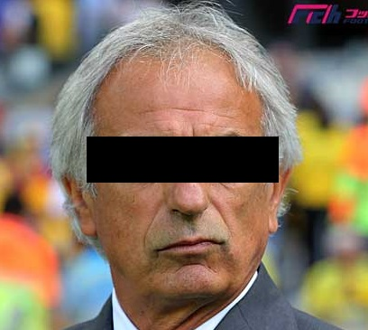
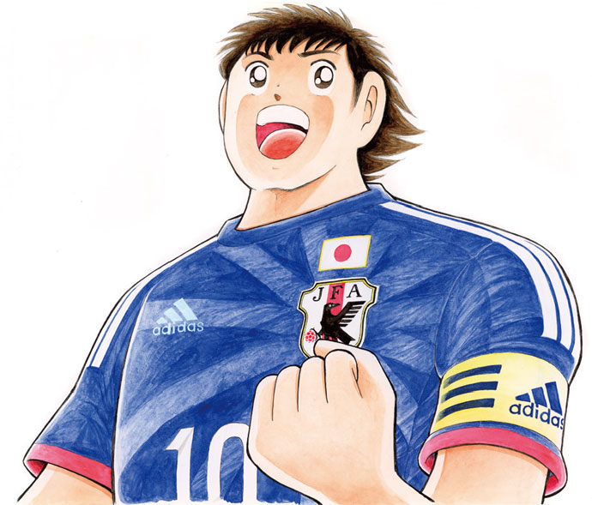
２）リーダーシップ チームリーダーは監督ではなくキャプテン

Slide 20
①自分も含めて相互依存であること
チームリーダーはメンバーの一人であり、自分も含めて相互依存関係であることと、そのために意見をはっきり述べてほしい旨をメンバーに伝えることが必要。メンバーを慮って仕事を抱え込みパンクするリーダーもいるが、これはリーダーシップとはまったく逆。プレイヤーとして参加し、自分から相互依存することを明言しないと、メンバーからの相互依存を引き出すことはできない。

Slide 21
②潜在的なチャンスを述べる
仕事の目標達成だけでなく、仕事を通してチームやメンバーにどのような潜在的チャンスがあるかを述べることが必要。目標を達成するだけでなく、スキルアップや新しい経験などの成長機会、新しい方法の試みや検証、失敗から得られる良い方法など、チームとして仕事を通して得られることを挙げ、それを獲得していくことを見えるように伝える。

Slide 22
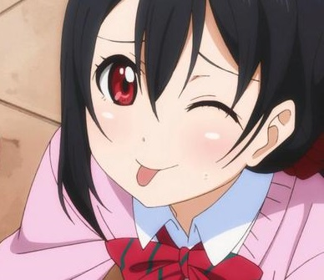
失敗談・・・

Slide 23
失敗談・・・
グループ長やチームリーダーのみで物事を進め、グループ内での統制、情報共有ができなかった。
グループ長やリーダーが仕事を抱え込みパンク寸前。
メンバーからのアウトプットが少ない。
etc...

Slide 24

以上

